Slide 1
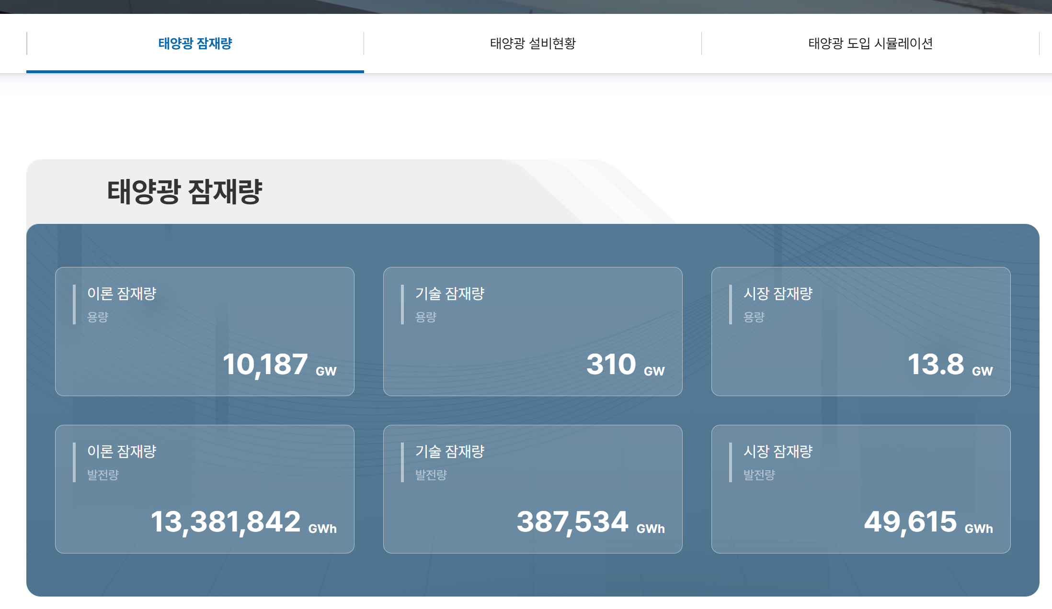
참고로
8760과 0.15를 나눈 수치입니다
38 = 49615/8760/0.15
10,184
295
38

Slide 2
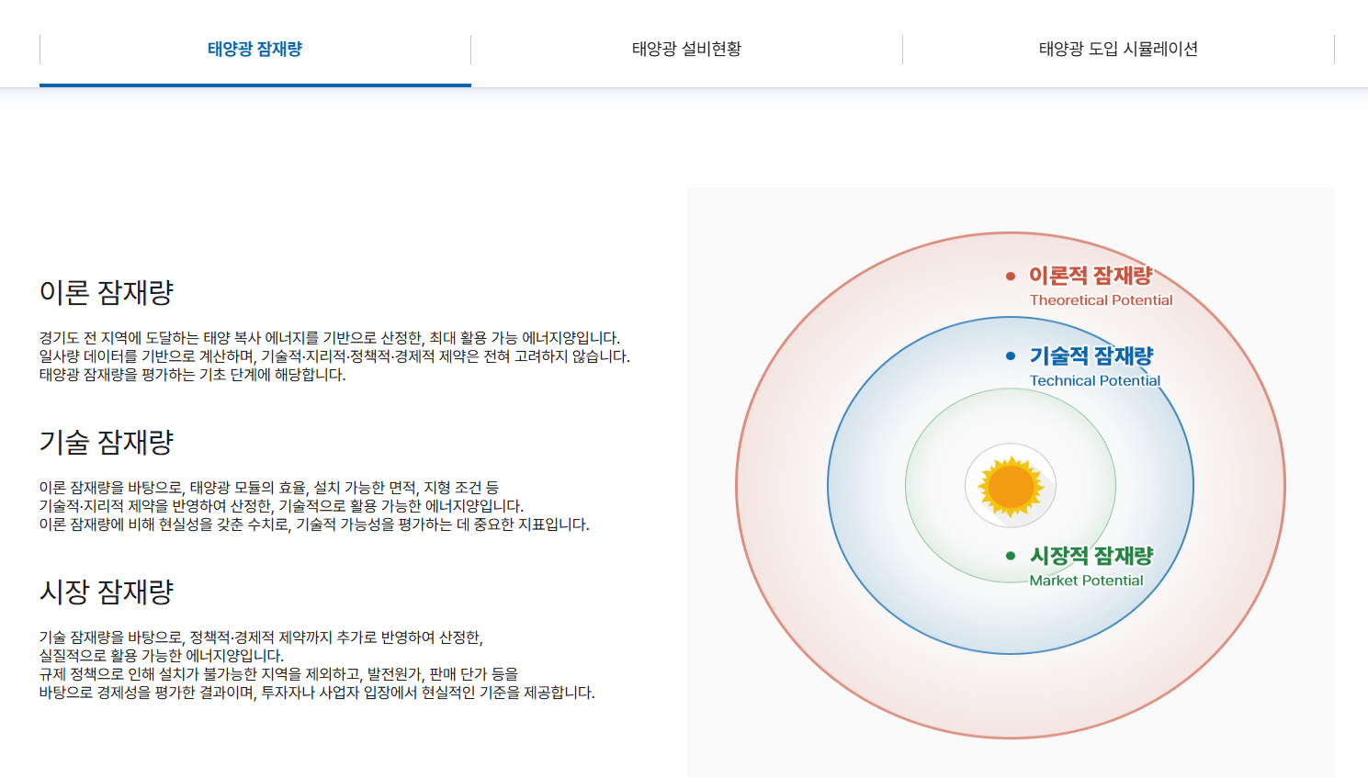
이론적
기술적
다른 그림으로 바뀌는거죠?
바뀔때도 용어가
이론적 잠재량, 기술적 잠재량, 시장 잠재량 으로 용어 통일부탁드립니다!

Slide 3
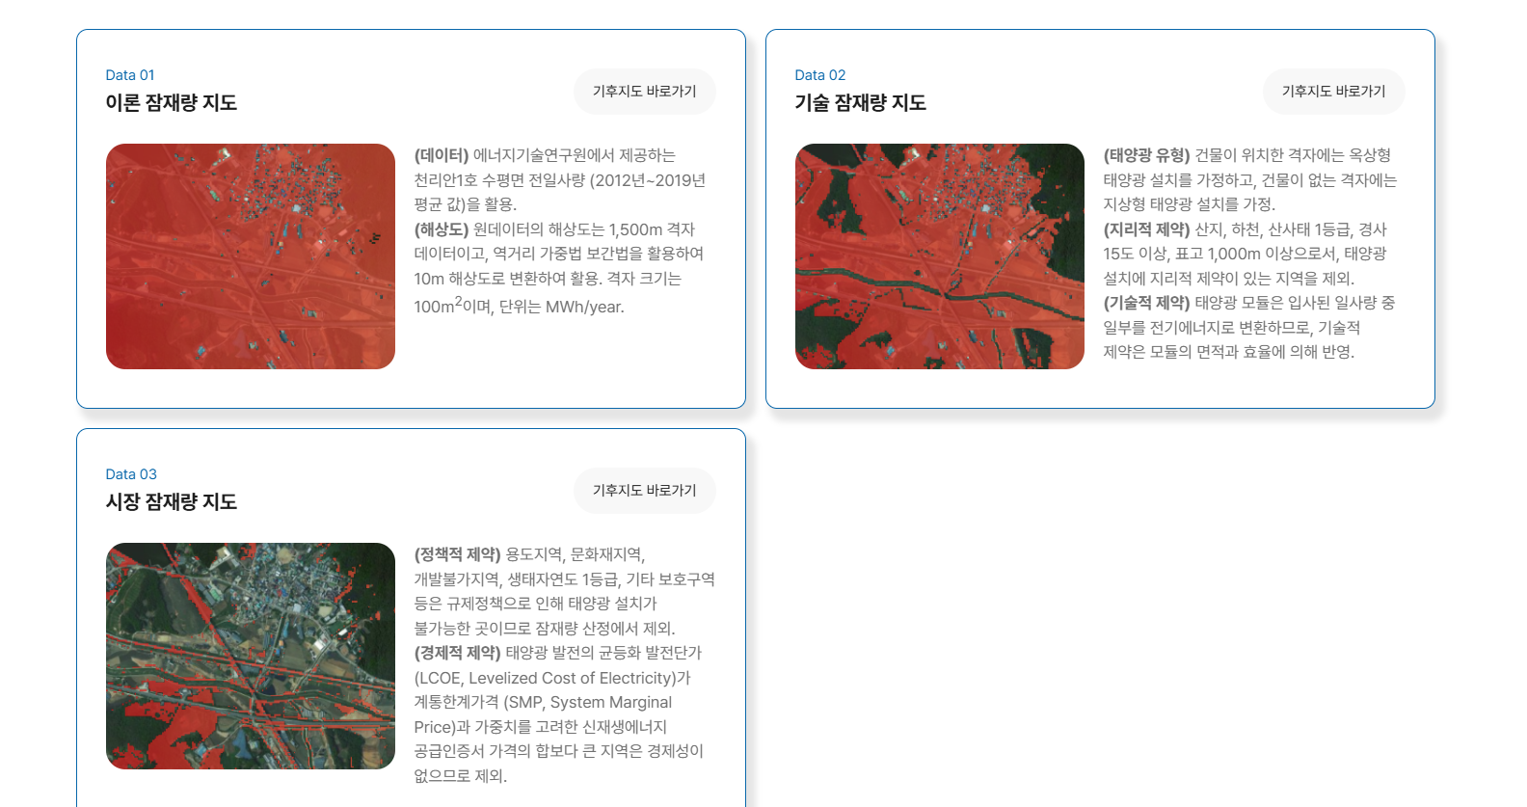
이론적
기술적

